Slide 1
Ακίνητη Προσθετική Ι (Θ)
Ανοικτά Ακαδημαϊκά Μαθήματα στο ΤΕΙ Αθήνας
Ενότητα 8 : Τοποθέτηση Αγωγών Χύτευσης
Αριστείδης Γαλιατσάτος
DDs, Dr Dent. Επίκουρος Καθηγητής ΤΕΙ Αθήνας
Τμήμα Οδοντικής Τεχνολογίας
Το περιεχόμενο του μαθήματος διατίθεται με άδεια Creative Commons εκτός και αν αναφέρεται διαφορετικά | Το έργο υλοποιείται στο πλαίσιο του Επιχειρησιακού Προγράμματος «Εκπαίδευση και Δια Βίου Μάθηση» και συγχρηματοδοτείται από την Ευρωπαϊκή Ένωση (Ευρωπαϊκό Κοινωνικό Ταμείο) και από εθνικούς πόρους.

Slide 2
Τοποθέτηση αγωγών χύτευσης
Αγωγός χύτευσης είναι μία κυλινδρική συνήθως καρφίδα, η οποία χρησιμεύει στη δημιουργία διόδου μεταξύ του κέρινου ομοιώματος της προσθετικής εργασίας που βρίσκεται εγκλωβισμένο μέσα στο πυρόχωμα και του εξωτερικού περιβάλλοντος.

Slide 3
Χρησιμότητα των αγωγών χύτευσης (1 από 8)
Απομάκρυνση του λιωμένου κεριού από το εσωτερικό του πυροχώματος κατά το στάδιο της αποκήρωσης.
Εισροή του λιωμένου κράματος μέσα στο πυροχωμάτινο καλούπι κατά το στάδιο της χύτευσης.
Αποβολή της θερμότητας από το εσωτερικό του πυροχωμάτινου καλουπιού μετά τη χύτευση, συμβάλλοντας έτσι στην ψύξη και στερεοποίηση του χυτού.
Λειτουργούν ως αποθήκη λιωμένου μετάλλου, από την οποία τροφοδοτείται το χυτό για αντιστάθμιση της συστολής κατά την στερεοποίησή του.

Slide 4
Χρησιμότητα αγωγών χύτευσης (2 από 8)
© Δημητροπούλου Ε. Η εργαστηριακή διαδικασία στην Ακίνητη Προσθετική. Αυτοέκδοση. Αθήνα 2004

Slide 5
Χρησιμότητα αγωγών χύτευσης (3 από 8)
© Δημητροπούλου Ε. Η εργαστηριακή διαδικασία στην Ακίνητη Προσθετική. Αυτοέκδοση. Αθήνα 2004

Slide 6
Χρησιμότητα αγωγών χύτευσης (4 από 8)
© Ανδριτσάκης Δ. Ακίνητη επανορθωτική προσθετική. Εκδόσεις Ζαχαρόπουλος, Αθήνα, 2002

Slide 7
Χρησιμότητα αγωγών χύτευσης (5 από 8)
© Αριστείδης Γαλιατσάτος

Slide 8
Χρησιμότητα αγωγών χύτευσης (6 από 8)
© Λομβαρδάς Ι. Προσθετική. Εκδόσεις Μέλισσα, Αθήνα, 1987

Slide 9
Χρησιμότητα αγωγών χύτευσης (7 από 8)
© Δημητροπούλου Ε. Η εργαστηριακή διαδικασία στην Ακίνητη Προσθετική. Αυτοέκδοση. Αθήνα 2004

Slide 10
Χρησιμότητα αγωγών χύτευσης (8 από 8)
© Αριστείδης Γαλιατσάτος

Slide 11
Βασικός στόχος
Βασικός στόχος της τοποθέτησης των αγωγών χύτευσης είναι να εξασφαλίζεται κατά τη χύτευση η ομαλή ροή του λιωμένου κράματος προς το εσωτερικό του πυροχωμάτινου δακτυλίου, ώστε να προκύψει ολοκληρωμένο χυτό χωρίς ατέλειες.

Slide 12
Στοιχεία μεγάλης σημασίας για την επιτυχία αποτελούν:
Το υλικό του αγωγού,
Το σχήμα του αγωγού,
Το μέγεθος του αγωγού (διάμετρος και μήκος),
Ο αριθμός των αγωγών,
Ύπαρξη ή μη δεξαμενής στον αγωγό,
Το σημείο σύνδεσης του αγωγού με το κέρινο ομοίωμα,
Ύπαρξη αγωγού απαέρωσης ή αεραγωγού.

Slide 13
Υλικό αγωγού χύτευσης
Κέρινοι αγωγοί,
Πλαστικοί αγωγοί (προκατασκευασμένοι),
Μεταλλικοί αγωγοί.

Slide 14
Αγωγοί χύτευσης (1 από 2)
© Δημητροπούλου Ε. Η εργαστηριακή διαδικασία στην Ακίνητη Προσθετική. Αυτοέκδοση. Αθήνα 2004

Slide 15
Αγωγοί χύτευσης (2 από 2)
© Δημητροπούλου Ε. Η εργαστηριακή διαδικασία στην Ακίνητη Προσθετική. Αυτοέκδοση. Αθήνα 2004

Slide 16
Προκατασκευασμένοι αγωγοί χύτευσης 1/2
© Ανδριτσάκης Δ. Ακίνητη επανορθωτική προσθετική. Εκδόσεις Ζαχαρόπουλος, Αθήνα, 2002

Slide 17
Προκατασκευασμένοι αγωγοί χύτευσης 2/2
© Δημητροπούλου Ε. Η εργαστηριακή διαδικασία στην Ακίνητη Προσθετική. Αυτοέκδοση. Αθήνα 2004

Slide 18
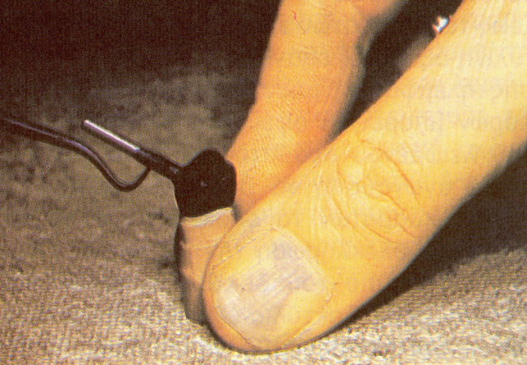
Μεταλλικός αγωγός χύτευσης
© Αδάμ Α., Δρούκας Β. Στοιχεία ακινήτου οδοντικής προσθετικής. Εκδόσεις Παρισιάνος, Αθήνα 1981

Slide 19
Υλικό αγωγού χύτευσης
Οι καταλληλότεροι αγωγοί χύτευσης από πλευράς υλικού, είναι αυτοί που είναι κατασκευασμένοι από το ίδιο κερί που κατασκευάστηκε το κέρινο ομοίωμα.

Slide 20
Σχήμα αγωγού χύτευσης
Είναι κυλινδρικοί, με στρογγυλή διατομή και επιφάνεια λεία και ομαλή.
Είναι ευθείς, χωρίς απότομες γωνίες και κάμψεις για να διευκολύνεται η ροή του λιωμένου κράματος.

Slide 21
Μέγεθος αγωγού χύτευσης
Χαρακτηριστικά του μεγέθους των αγωγών χύτευσης είναι:
Το μήκος του αγωγού
Η διάμετρος του αγωγού

Slide 22
Μήκος αγωγού χύτευσης (1 από 2)
Επηρεάζει δύο πράγματα:
Τη δημιουργία πόρων στα χυτά
Την δημιουργία ατελών χυτών
Το μήκος του αγωγού δεν πρέπει να ξεπερνά τα 15 mm.

Slide 23
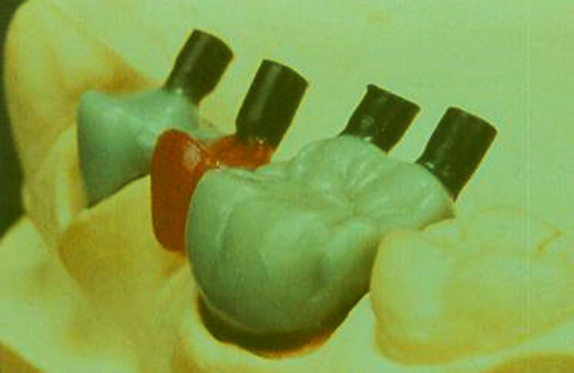
Μήκος αγωγού χύτευσης (2 από 2)
© Αριστείδης Γαλιατσάτος

Slide 24
Διάμετρος αγωγού χύτευσης (1 από 4)
Η διάμετρος του αγωγού, όπως και το μήκος του, επηρεάζουν άμεσα την ταχύτητα ροής του λιωμένου κράματος.
Η διάμετρος εξαρτάται από το μέγεθος του χυτού και κυμαίνεται μεταξύ 2-4 mm.

Slide 25
Διάμετρος αγωγού χύτευσης (2 από 4)
© Δημητροπούλου Ε. Η εργαστηριακή διαδικασία στην Ακίνητη Προσθετική. Αυτοέκδοση. Αθήνα 2004

Slide 26
Διάμετρος αγωγού χύτευσης (3 από 4)
Για χυτά από κράματα χρυσού: 2-2,5 mm.
Για χυτά από βασικά κράματα: 3 mm.
Για χυτά από κράματα μεταλλοκεραμικής: 3,5 – 4 mm.
Για χυτά από τιτάνιο: > 4mm.
Όσο αυξάνεται η θερμοκρασία τήξης του κράματος τόσο αυξάνεται η διάμετρος του αγωγού

Slide 27
Διάμετρος αγωγού χύτευσης (4 από 4)
Γενική αρχή είναι ότι η διάμετρος του αγωγού χύτευσης πρέπει να είναι τουλάχιστον ΙΣΗ ή ΜΕΓΑΛΥΤΕΡΗ από το παχύτερο μέρος του κέρινου ομοιώματος. Έτσι επιτρέπεται η στερεοποίηση του κράματος πρώτα στο καλούπι και μετά στον αγωγό.

Slide 28
Αριθμός αγωγών χύτευσης
Εξαρτάται από το μέγεθος του κέρινου ομοιώματος.
Για μικρά χυτά (ένθετα, επένθετα, μερικές στεφάνες), ένας αγωγός είναι αρκετός.
Για ολικές στεφάνες απαιτείται συνήθως και βοηθητικός αγωγός.

Slide 29
Βοηθητικοί ή δευτερεύοντες αγωγοί χύτευσης (1 από 3)
Οι βοηθητικοί ή δευτερεύοντες αγωγοί είναι συνήθως μικρότερης διαμέτρου από τους κύριους.
Το ένα άκρο τους προσκολλάται στον κύριο αγωγό και το άλλο σε λεπτό σημείου του κέρινου ομοιώματος.
Σκοπό έχουν την διευκόλυνση της διόδου του λιωμένου κράματος προς όλες τις επιφάνειες του χυτού, ιδίως όταν αυτό έχει να διανύσει τμήματα με διαφορετικές διατομές.

Slide 30
Βοηθητικοί ή δευτερεύοντες αγωγοί χύτευσης (2 από 3)
© Δημητροπούλου Ε. Η εργαστηριακή διαδικασία στην Ακίνητη Προσθετική. Αυτοέκδοση. Αθήνα 2004

Slide 31
Βοηθητικοί ή δευτερεύοντες αγωγοί χύτευσης (3 από 3)
© Δημητροπούλου Ε. Η εργαστηριακή διαδικασία στην Ακίνητη Προσθετική. Αυτοέκδοση. Αθήνα 2004

Slide 32
Δεξαμενή μετάλλου (1 από 8)
Συνήθως σχηματίζεται από κερί πάνω στον κύριο αγωγό χύτευσης, σε απόσταση 2-3 mm από το κέρινο ομοίωμα.
Η διάμετρός της είναι τουλάχιστον διπλάσια από του αγωγού και οπωσδήποτε μεγαλύτερη από το παχύτερο τμήμα του κέρινου ομοιώματος.

Slide 33
Δεξαμενή μετάλλου (2 από 8)
© Δημητροπούλου Ε. Η εργαστηριακή διαδικασία στην Ακίνητη Προσθετική. Αυτοέκδοση. Αθήνα 2004

Slide 34
Δεξαμενή μετάλλου (3 από 8)
Σκοπός της δεξαμενής μετάλλου είναι η συνεχής τροφοδότηση ολόκληρης της μάζας του χυτού με λιωμένο κράμα, αντισταθμίζοντας έτσι τη συστολή του.

Slide 35
Δεξαμενή μετάλλου (4 από 8)
Η δεξαμενή μετάλλου μπορεί να είναι :
Σφαιρικού τύπου,
Σχήματος δοκού.

Slide 36
Δεξαμενή μετάλλου (5 από 8)
© Δημητροπούλου Ε. Η εργαστηριακή διαδικασία στην Ακίνητη Προσθετική. Αυτοέκδοση. Αθήνα 2004

Slide 37
Δεξαμενή μετάλλου (6 από 8)
© Δημητροπούλου Ε. Η εργαστηριακή διαδικασία στην Ακίνητη Προσθετική. Αυτοέκδοση. Αθήνα 2004

Slide 38
Δεξαμενή μετάλλου (7 από 8)
© Δημητροπούλου Ε. Η εργαστηριακή διαδικασία στην Ακίνητη Προσθετική. Αυτοέκδοση. Αθήνα 2004

Slide 39
Δεξαμενή μετάλλου (8 από 8)
© Αριστείδης Γαλιατσάτος

Slide 40
Αεραγωγός ή αγωγός απαέρωσης (1 από 8)
Είναι ειδικός, πολύ λεπτός ,σαν τρίχα, αγωγός όπου το ένα άκρο του σταθεροποιείται στη βάση του δακτυλίου και το άλλο φέρεται στο εσωτερικό του κέρινου ομοιώματος χωρίς να συγκολλάται πουθενά.

Slide 41
Αεραγωγός ή αγωγός απαέρωσης (2 από 8)
© Δημητροπούλου Ε. Η εργαστηριακή διαδικασία στην Ακίνητη Προσθετική. Αυτοέκδοση. Αθήνα 2004

Slide 42
Αεραγωγός ή αγωγός απαέρωσης (3 από 8)
Ο αγωγός απαέρωσης διευκολύνει την διαφυγή των αερίων που συγκεντρώνονται στο εσωτερικό του πυροχωμάτινου καλουπιού, μετά την αποκήρωση και πριν την είσοδο του λιωμένου κράματος.

Slide 43
Αεραγωγός ή αγωγός απαέρωσης (4 από 8)
© Λομβαρδάς Ι. Προσθετική. Εκδόσεις Μέλισσα, Αθήνα, 1987

Slide 44
Αεραγωγός ή αγωγός απαέρωσης (5 από 8)
Ο αγωγός απαέρωσης χρησιμοποιείται σχεδόν σε όλες τις περιπτώσεις. Επιβάλλεται η χρήση του σε λεπτόκοκκα πυροχώματα, καθώς και σε κέρινα ομοιώματα μεγάλου όγκου και έκτασης.

Slide 45
Αεραγωγός ή αγωγός απαέρωσης (6 από 8)
Ο αγωγός απαέρωσης δεν πρέπει να συγχέεται με τον βοηθητικό ή δευτερεύοντα αγωγό.

Slide 46
Αεραγωγός ή αγωγός απαέρωσης (7 από 8)
ΛΑΘΟΣ
© Δημητροπούλου Ε. Η εργαστηριακή διαδικασία στην Ακίνητη Προσθετική. Αυτοέκδοση. Αθήνα 2004

Slide 47
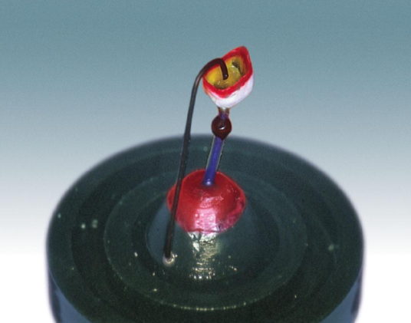
Αεραγωγός ή αγωγός απαέρωσης (8 από 8)
Βοηθητικός Αγωγός
Αγωγός Απαέρωσης
© Δημητροπούλου Ε. Η εργαστηριακή διαδικασία στην Ακίνητη Προσθετική. Αυτοέκδοση. Αθήνα 2004

Slide 48
Σημείο σύνδεσης του αγωγού με το κέρινο ομοίωμα (1 από 19)
Το σημείο σύνδεσης του αγωγού με το κέρινο ομοίωμα θα πρέπει:
Να μην προκαλεί αλλοίωση του σχήματος του κέρινου ομοιώματος,
Να μην προκαλεί απότομες αλλαγές στη διεύθυνση ροής του κράματος,
Να διευκολύνει τη ροή του λιωμένου κράματος προς το κέρινο ομοίωμα.

Slide 49
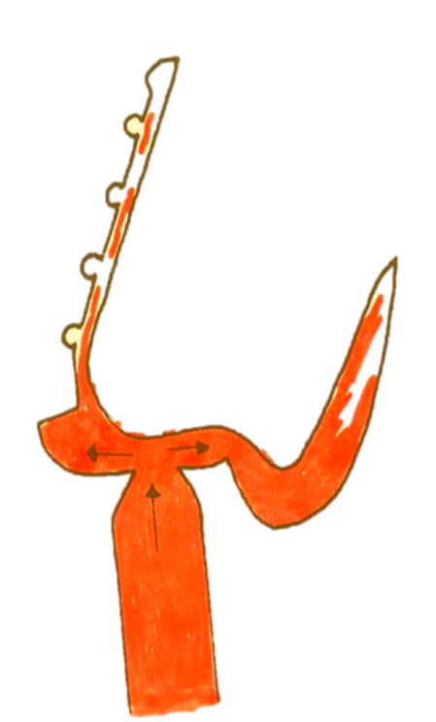
Σημείο σύνδεσης του αγωγού με το κέρινο ομοίωμα (2 από 19)
Καυτή Κηλίδα (Hot Spot)
© Αριστείδης Γαλιατσάτος
© Αριστείδης Γαλιατσάτος

Slide 50
Σημείο σύνδεσης του αγωγού με το κέρινο ομοίωμα (3 από 19)
Το καταλληλότερο σημείο σύνδεσης του αγωγού με το κέρινο ομοίωμα θεωρείται το πιο ογκώδες σημείο του ομοιώματος που βρίσκεται στη μασητική, γλωσσική ή υπερώια επιφάνειά του και δεν βλάπτει το ανατομικό του σχήμα.
Η τοποθέτηση του αγωγού πρέπει να γίνεται με κλίση 45ο ως προς την επιφάνεια του κεριού, ώστε να διευκολύνεται η ομαλή ροή του κράματος κα να αποτρέπεται ο στροβιλισμός του.

Slide 51
Σημείο σύνδεσης του αγωγού με το κέρινο ομοίωμα (4 από 19)
45ο
© Δημητροπούλου Ε. Η εργαστηριακή διαδικασία στην Ακίνητη Προσθετική. Αυτοέκδοση. Αθήνα 2004

Slide 52
Σημείο σύνδεσης του αγωγού με το κέρινο ομοίωμα (5 από 19)
Το πάχος του σημείου σύνδεσης του αγωγού με το κέρινο ομοίωμα θα πρέπει να είναι ίσο ή λίγο μικρότερο από τη διάμετρο του αγωγού, ώστε να αποφεύγεται η αναρρόφηση λιωμένου κράματος από το χυτό.

Slide 53
Σημείο σύνδεσης του αγωγού με το κέρινο ομοίωμα (6 από 19)
© Δημητροπούλου Ε. Η εργαστηριακή διαδικασία στην Ακίνητη Προσθετική. Αυτοέκδοση. Αθήνα 2004

Slide 54
Σημείο σύνδεσης του αγωγού με το κέρινο ομοίωμα (7 από 19)
Να μην αλλοιώνει το σχήμα του κέρινου προτύπου.
Να τοποθετείται στο πιο ογκώδες σημείο του κέρινου προτύπου.
Να τοποθετείται με κλίση 45ο ως προς την επιφάνεια του κέρινου ομοιώματος.
Να έχει πάχος ίσο ή λίγο μικρότερο από τη διάμετρο του αγωγού.

Slide 55
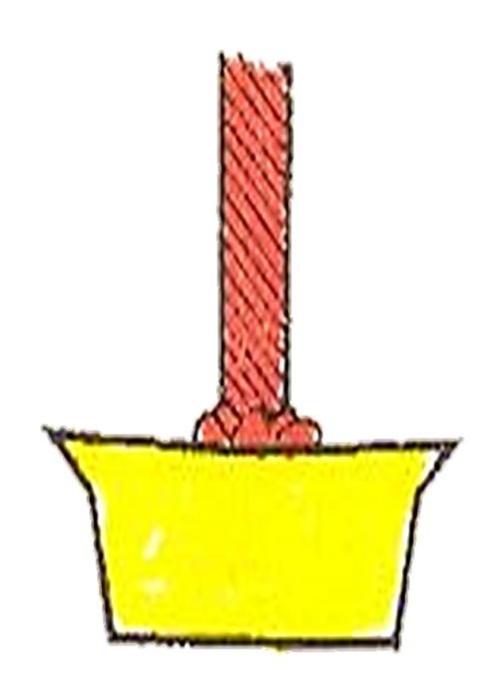
Σημείο σύνδεσης του αγωγού με το κέρινο ομοίωμα (8 από 19)
ΛΑΘΟΣ
© Αριστείδης Γαλιατσάτος
© Αριστείδης Γαλιατσάτος

Slide 56
Σημείο σύνδεσης του αγωγού με το κέρινο ομοίωμα (9 από 19)
ΣΩΣΤΟ
ΛΑΘΟΣ
© Αριστείδης Γαλιατσάτος
© Αριστείδης Γαλιατσάτος

Slide 57
Σημείο σύνδεσης του αγωγού με το κέρινο ομοίωμα (10 από 19)
ΣΩΣΤΟ
ΣΩΣΤΟ (με προϋποθέσεις)
ΛΑΘΟΣ
© Αριστείδης Γαλιατσάτος

Slide 58
Σημείο σύνδεσης του αγωγού με το κέρινο ομοίωμα (11 από 19)
© Δημητροπούλου Ε. Η εργαστηριακή διαδικασία στην Ακίνητη Προσθετική. Αυτοέκδοση. Αθήνα 2004

Slide 59
Σημείο σύνδεσης του αγωγού με το κέρινο ομοίωμα (12 από 19)
© Δημητροπούλου Ε. Η εργαστηριακή διαδικασία στην Ακίνητη Προσθετική. Αυτοέκδοση. Αθήνα 2004

Slide 60
Σημείο σύνδεσης του αγωγού με το κέρινο ομοίωμα (13 από 19)
© Δημητροπούλου Ε. Η εργαστηριακή διαδικασία στην Ακίνητη Προσθετική. Αυτοέκδοση. Αθήνα 2004

Slide 61
Σημείο σύνδεσης του αγωγού με το κέρινο ομοίωμα (14 από 19)
© Δημητροπούλου Ε. Η εργαστηριακή διαδικασία στην Ακίνητη Προσθετική. Αυτοέκδοση. Αθήνα 2004

Slide 62
Σημείο σύνδεσης του αγωγού με το κέρινο ομοίωμα (15 από 19)
© Δημητροπούλου Ε. Η εργαστηριακή διαδικασία στην Ακίνητη Προσθετική. Αυτοέκδοση. Αθήνα 2004

Slide 63
Σημείο σύνδεσης του αγωγού με το κέρινο ομοίωμα (16 από 19)
© Δημητροπούλου Ε. Η εργαστηριακή διαδικασία στην Ακίνητη Προσθετική. Αυτοέκδοση. Αθήνα 2004

Slide 64
Σημείο σύνδεσης του αγωγού με το κέρινο ομοίωμα (17 από 19)
© Δημητροπούλου Ε. Η εργαστηριακή διαδικασία στην Ακίνητη Προσθετική. Αυτοέκδοση. Αθήνα 2004

Slide 65
Σημείο σύνδεσης του αγωγού με το κέρινο ομοίωμα (18 από 19)
© Δημητροπούλου Ε. Η εργαστηριακή διαδικασία στην Ακίνητη Προσθετική. Αυτοέκδοση. Αθήνα 2004

Slide 66
Σημείο σύνδεσης του αγωγού με το κέρινο ομοίωμα (19 από 19)
© Δημητροπούλου Ε. Η εργαστηριακή διαδικασία στην Ακίνητη Προσθετική. Αυτοέκδοση. Αθήνα 2004

Slide 67
Τέλος Ενότητας

Slide 68
Σημειώματα

Slide 69
Σημείωμα Αναφοράς
Copyright Τεχνολογικό Εκπαιδευτικό Ίδρυμα Αθήνας, Αριστείδης Γαλιατσάτος 2014. Αριστείδης Γαλιατσάτος. «Ακίνητη Προσθετική Ι (Θ). Ενότητα 8: Τοποθέτηση Αγωγών Χύτευσης». Έκδοση: 1.0. Αθήνα 2014. Διαθέσιμο από τη δικτυακή διεύθυνση: ocp.teiath.gr.

Slide 70
Σημείωμα Αδειοδότησης
Το παρόν υλικό διατίθεται με τους όρους της άδειας χρήσης Creative Commons Αναφορά, Μη Εμπορική Χρήση Παρόμοια Διανομή 4.0 [1] ή μεταγενέστερη, Διεθνής Έκδοση. Εξαιρούνται τα αυτοτελή έργα τρίτων π.χ. φωτογραφίες, διαγράμματα κ.λ.π., τα οποία εμπεριέχονται σε αυτό. Οι όροι χρήσης των έργων τρίτων επεξηγούνται στη διαφάνεια «Επεξήγηση όρων χρήσης έργων τρίτων».
Τα έργα για τα οποία έχει ζητηθεί άδεια αναφέρονται στο «Σημείωμα Χρήσης Έργων Τρίτων».
[1] http://creativecommons.org/licenses/by-nc-sa/4.0/
Ως Μη Εμπορική ορίζεται η χρήση:
που δεν περιλαμβάνει άμεσο ή έμμεσο οικονομικό όφελος από την χρήση του έργου, για το διανομέα του έργου και αδειοδόχο
που δεν περιλαμβάνει οικονομική συναλλαγή ως προϋπόθεση για τη χρήση ή πρόσβαση στο έργο
που δεν προσπορίζει στο διανομέα του έργου και αδειοδόχο έμμεσο οικονομικό όφελος (π.χ. διαφημίσεις) από την προβολή του έργου σε διαδικτυακό τόπο
Ο δικαιούχος μπορεί να παρέχει στον αδειοδόχο ξεχωριστή άδεια να χρησιμοποιεί το έργο για εμπορική χρήση, εφόσον αυτό του ζητηθεί.

Slide 71
Επεξήγηση όρων χρήσης έργων τρίτων
©
Δεν επιτρέπεται η επαναχρησιμοποίηση του έργου, παρά μόνο εάν ζητηθεί εκ νέου άδεια από το δημιουργό.
διαθέσιμο με άδεια CC-BY
Επιτρέπεται η επαναχρησιμοποίηση του έργου και η δημιουργία παραγώγων αυτού με απλή αναφορά του δημιουργού.
διαθέσιμο με άδεια CC-BY-SA
Επιτρέπεται η επαναχρησιμοποίηση του έργου με αναφορά του δημιουργού, και διάθεση του έργου ή του παράγωγου αυτού με την ίδια άδεια.
διαθέσιμο με άδεια CC-BY-ND
Επιτρέπεται η επαναχρησιμοποίηση του έργου με αναφορά του δημιουργού.
Δεν επιτρέπεται η δημιουργία παραγώγων του έργου.
διαθέσιμο με άδεια CC-BY-NC
Επιτρέπεται η επαναχρησιμοποίηση του έργου με αναφορά του δημιουργού.
Δεν επιτρέπεται η εμπορική χρήση του έργου.
διαθέσιμο με άδεια CC-BY-NC-SA
Επιτρέπεται η επαναχρησιμοποίηση του έργου με αναφορά του δημιουργού
και διάθεση του έργου ή του παράγωγου αυτού με την ίδια άδεια.
Δεν επιτρέπεται η εμπορική χρήση του έργου.
διαθέσιμο με άδεια CC-BY-NC-ND
Επιτρέπεται η επαναχρησιμοποίηση του έργου με αναφορά του δημιουργού.
Δεν επιτρέπεται η εμπορική χρήση του έργου και η δημιουργία παραγώγων του.
διαθέσιμο με άδεια
CC0 Public Domain
Επιτρέπεται η επαναχρησιμοποίηση του έργου, η δημιουργία παραγώγων αυτού και η εμπορική του χρήση, χωρίς αναφορά του δημιουργού.
διαθέσιμο ως κοινό κτήμα
Επιτρέπεται η επαναχρησιμοποίηση του έργου, η δημιουργία παραγώγων αυτού και η εμπορική του χρήση, χωρίς αναφορά του δημιουργού.
χωρίς σήμανση
Συνήθως δεν επιτρέπεται η επαναχρησιμοποίηση του έργου.

Slide 72
Διατήρηση Σημειωμάτων
Οποιαδήποτε αναπαραγωγή ή διασκευή του υλικού θα πρέπει να συμπεριλαμβάνει:
το Σημείωμα Αναφοράς
το Σημείωμα Αδειοδότησης
τη δήλωση Διατήρησης Σημειωμάτων
το Σημείωμα Χρήσης Έργων Τρίτων (εφόσον υπάρχει)
μαζί με τους συνοδευόμενους υπερσυνδέσμους.

Slide 73
Σημείωμα Χρήσης Έργων Τρίτων
Το Έργο αυτό κάνει χρήση περιεχομένου από τα ακόλουθα έργα:
Αδάμ Α., Δρούκας Β. Στοιχεία ακινήτου οδοντικής προσθετικής. Εκδόσεις Παρισιάνος, Αθήνα 1981
Ανδριτσάκης Δ. Ακίνητη επανορθωτική προσθετική. Εκδόσεις Ζαχαρόπουλος, Αθήνα, 2002
Δημητροπούλου Ε. Η εργαστηριακή διαδικασία στην Ακίνητη Προσθετική. Αυτοέκδοση. Αθήνα 2004.
Λομβαρδάς Ι. Προσθετική. Εκδόσεις Μέλισσα, Αθήνα, 1987

Slide 74
Χρηματοδότηση
Το παρόν εκπαιδευτικό υλικό έχει αναπτυχθεί στo πλαίσιo του εκπαιδευτικού έργου του διδάσκοντα.
Το έργο «Ανοικτά Ακαδημαϊκά Μαθήματα στο ΤΕΙ Αθήνας» έχει χρηματοδοτήσει μόνο την αναδιαμόρφωση του εκπαιδευτικού υλικού.
Το έργο υλοποιείται στο πλαίσιο του Επιχειρησιακού Προγράμματος «Εκπαίδευση και Δια Βίου Μάθηση» και συγχρηματοδοτείται από την Ευρωπαϊκή Ένωση (Ευρωπαϊκό Κοινωνικό Ταμείο) και από εθνικούς πόρους.

